Slide 1
«Путешествие Капельки»

Slide 2
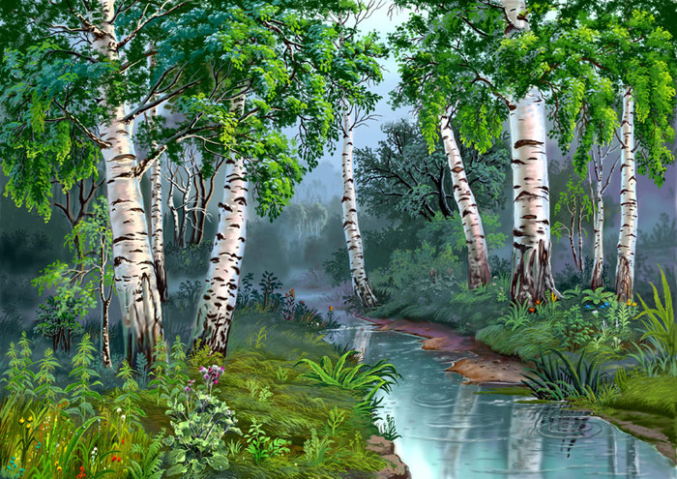
В густом лесу бил из-под земли родничок. Вода в нем была чистая и прохладная. В этом родничке жила со своими сестрами Капелька воды.

Slide 3
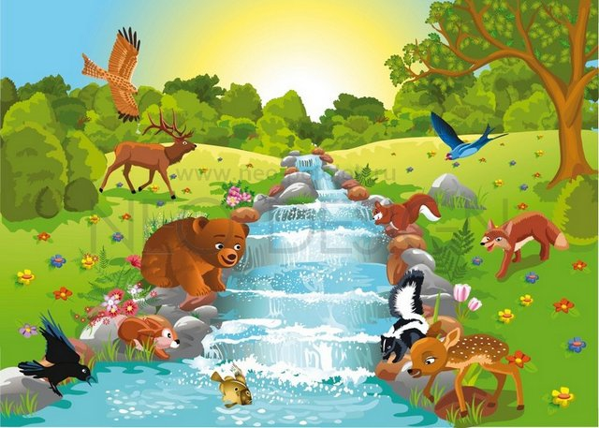
Капелька была очень любознательной. Ей ужасно хотелось посмотреть мир и отправилась она путешествовать. Вместе с ручейком, который вытекал из родника, поплыла она по лесу навстречу приключениям.

Slide 4
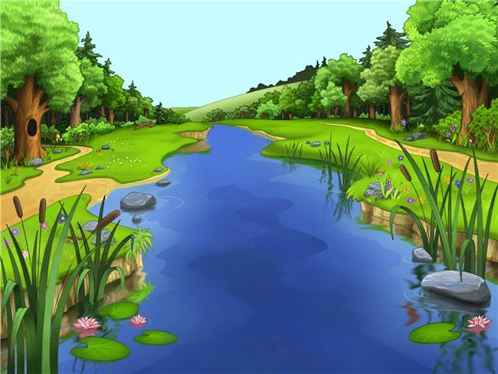
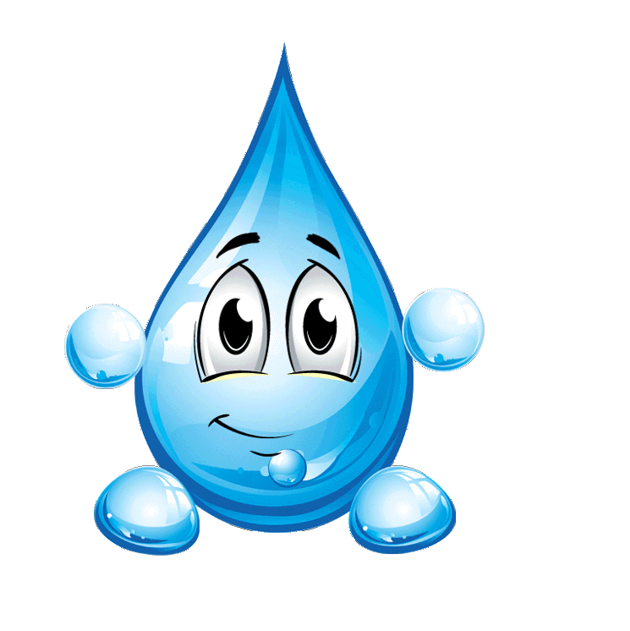
По дороге они встретились с другими ручейками и стали широкой рекой. Целый день плыла Капелька, подхваченная быстрым течением реки.

Slide 5
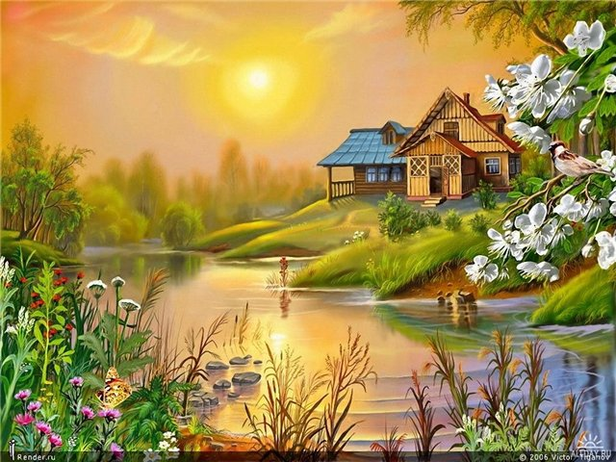
Наступил вечер, течение стало медленнее и река влилась в большое озеро. В этом озере решила Капелька остановиться на ночь.

Slide 6
Утром с нашей Капелькой-путешественницей стали происходить чудеса! Она вдруг почувствовала себя очень легкой, воздушной, и маленькой. Капелька вместе с другими капельками медленно начала подниматься кверху. Так над речкой образовалось легкое облачко, состоящее из множества маленьких капелек.

Slide 7
Сначала Капелька испугалась. Но потом решила, что путешествовать по воздуху еще приятнее, чем плыть по воде. Облако, подгоняемое ветром, все плыло и плыло по синему небу, пока не встретилось с такими же маленькими облаками.

Slide 8
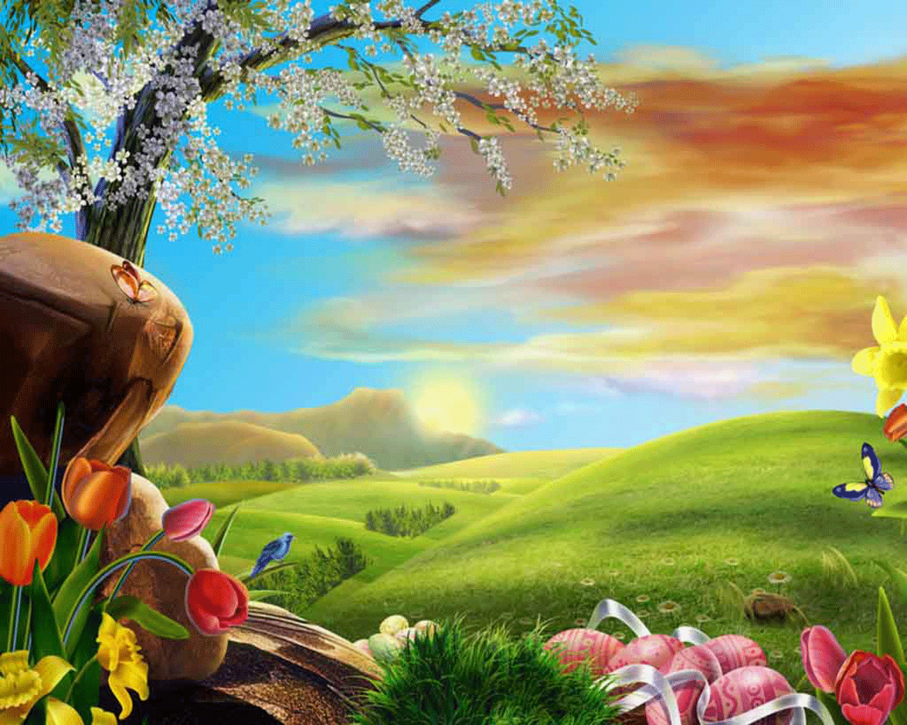
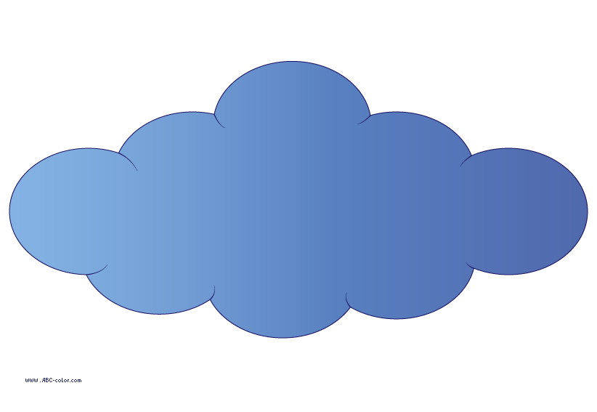
Облака, подгоняемые ветром, все плыли и плыли по синему небу, пока не соединились в большое Облако. И стали называть его Тучей.

Slide 9
День шел за днем, Капелька вместе с подружками росли и тяжелели.

Slide 10
В Туче оказалось так много капелек, что ей стало очень тяжело в себе их держать, и тучка заплакала дождем.

Slide 11
Так наша маленькая Капелька оказалась на земле, где ее подхватил пробегающий мимо ручеек.

Slide 12
Ручеек с маленькой Капелькой бежал по камешкам, по канавкам. Рядом было много подружек, маленьких капелек, которые весело смеялись и переговаривались, отчего ручеек звонко журчал.

Slide 13
Бежал, бежал ручеек пока не увидел речку. Влился он в речку и сразу в ней исчез, а наша маленькая Капелька с облегчением сказала: «Ну вот, наконец, я и дома!».

Slide 14
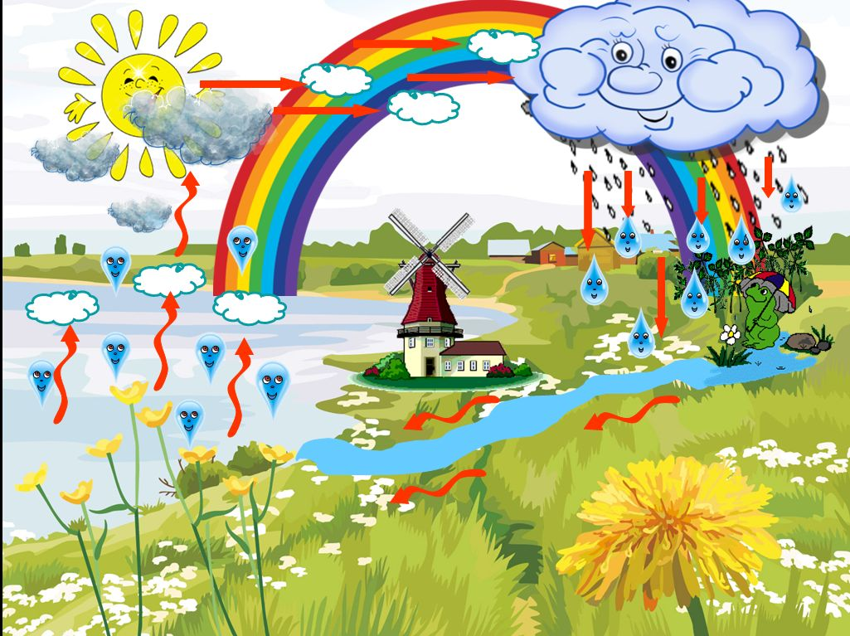
Потом капелька снова повторит свое путешествие. Весь этот путь называется круговорот воды в природе.

